Slide 1

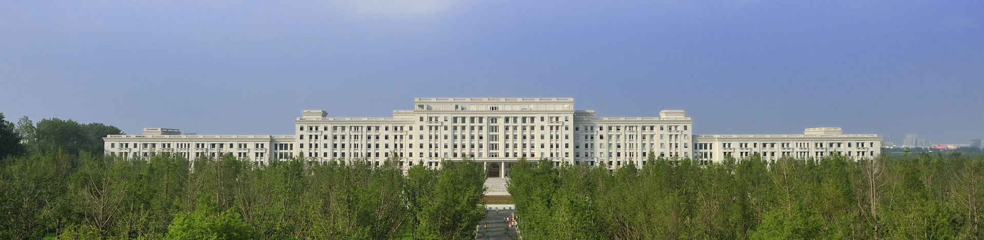
第六章 格林函数法(四)
主讲：杨春

Slide 2
本次课主要内容
一、上半平面狄氏问题求解
二、园域上狄氏问题求解
三、第一象限狄氏问题求解
四、上半园域狄氏问题求解

Slide 3
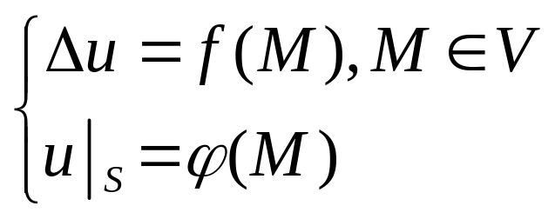
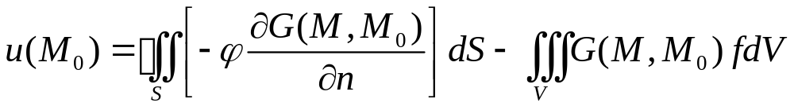
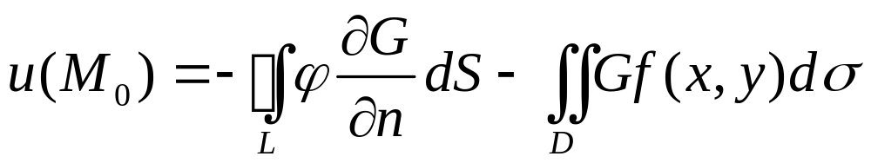
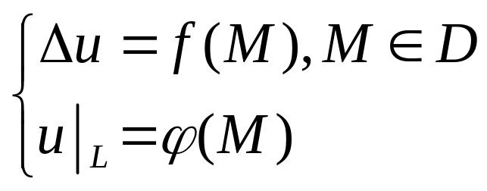
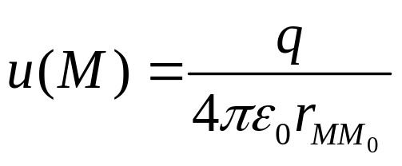
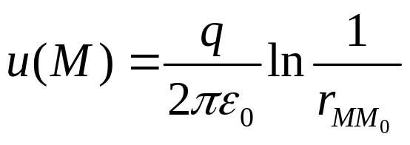
要点回顾
三维空间中，电量为+q的位置在M₀的正点电荷在空间M处产生的电势为：
三维空间中，电荷密度为+q的位置在M₀的无限长杆在空间M处产生的电势为：

Slide 4
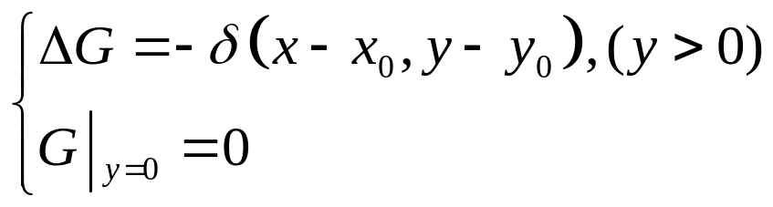
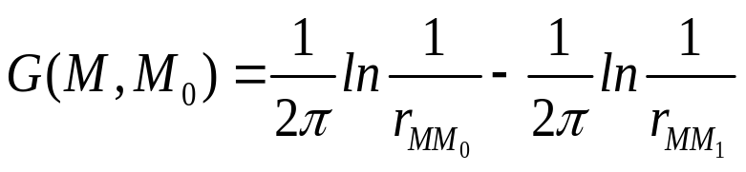
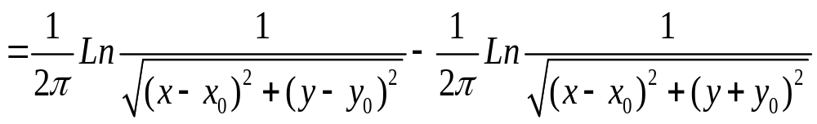
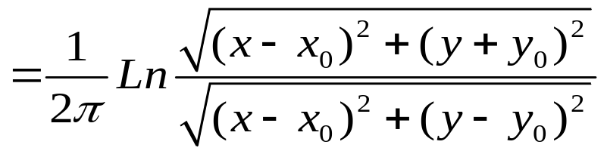
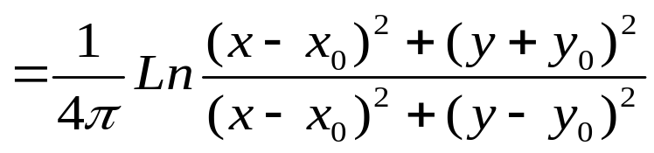
一、上半平面狄氏问题求解
y
M₀
(一) 求狄氏格林函数
M
o
x
M₁
由物理意义：
分析：由镜像法：格林函数G(M,M₀)等于在(x₀,-y₀)处置一电量为- ε₀的点电荷在M处产生的电势与M₀处电量为ε₀的正点电荷在M处产生的电势的叠加。

Slide 5
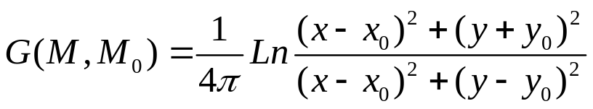
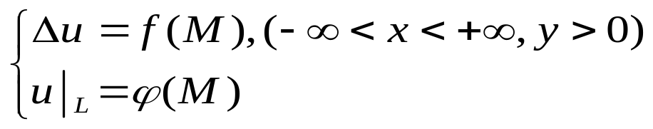
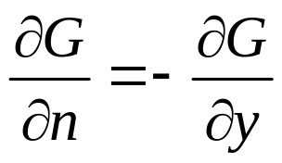
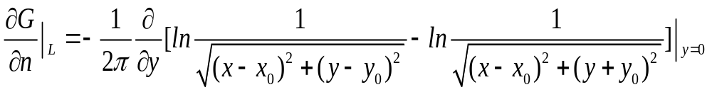
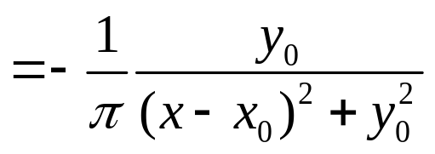
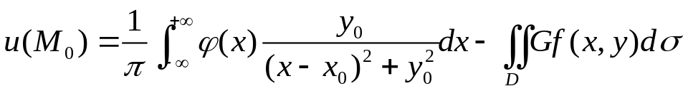
y
(二) 求狄氏解
M₀
M
o
x
首先有：
M₁

Slide 6
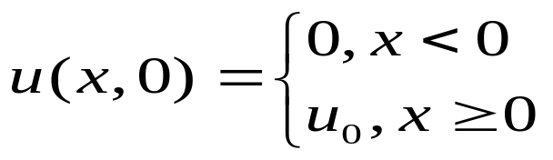
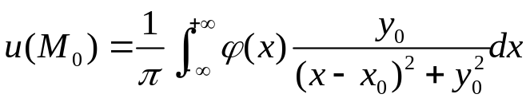
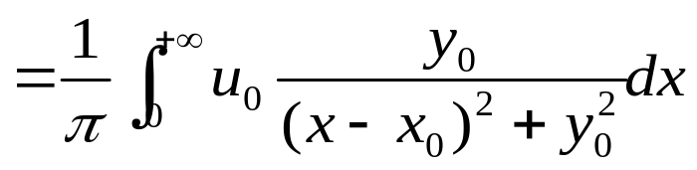
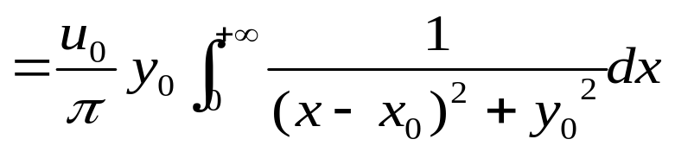
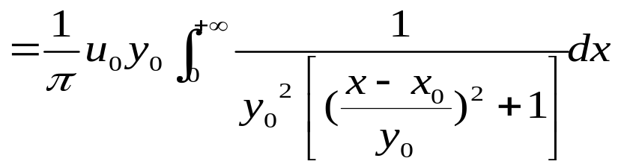
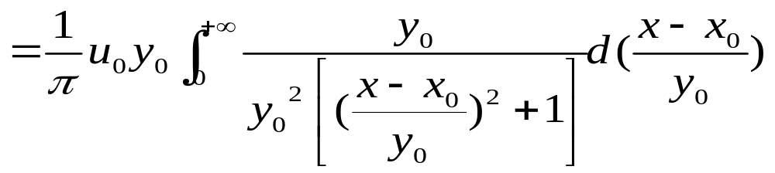
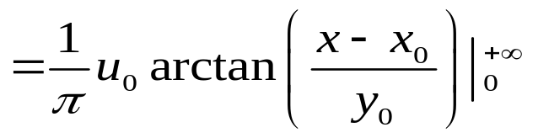
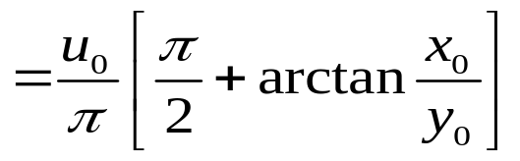
例1、求上半平面上拉氏方程狄氏解，边界条件为：
解：

Slide 7




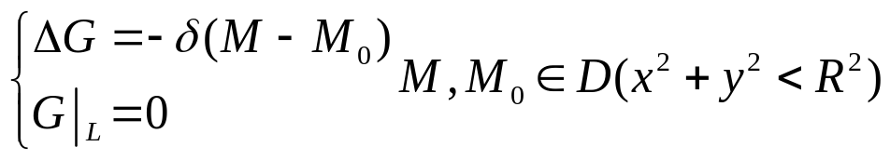
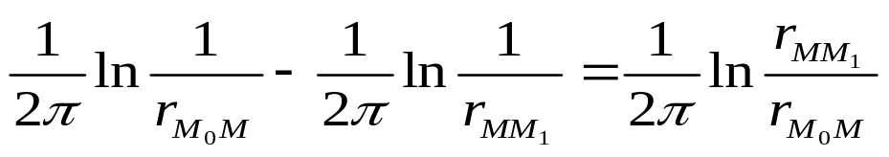
二、园域上狄氏问题求解
M
(一) 求格林函数
圆域上狄氏问题Green函数满足的定解问题为 ：
O
M₀
M₁
分析：圆域上狄氏问题Green函数G(M,M₀)相当于圆内M₀处放置电量为ε₀的正点电荷，而圆周接地的电势。
仿照球形域格林函数求法：延长OM₀至M₁,使r₁=R²/r_{0.}
在M₀处置一电荷密度为ε₀的无限长细杆，M₁处置一电荷密度为-ε₀的无限长细杆，两线在M处产生的平面电势为:

Slide 8
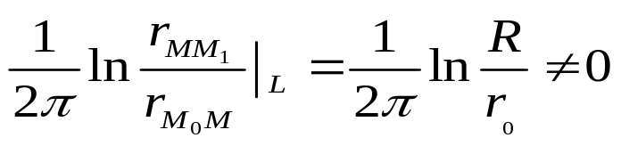
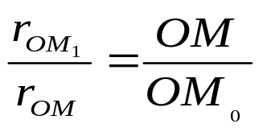
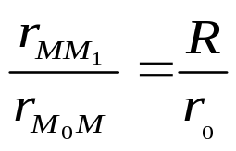
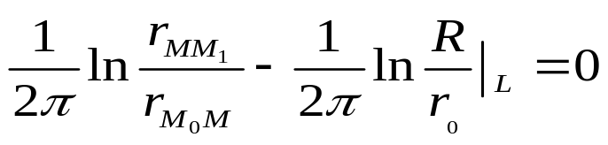
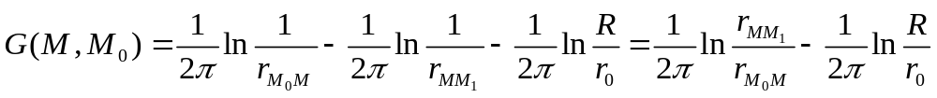
但是，我们可以证明：
M
事实上： 对于ΔOM₀M与ΔOMM₁
O
r₁=R²/r_{0.}
ΔOM₀M ∽ ΔOMM₁
M₀
M₁
然而：

Slide 9
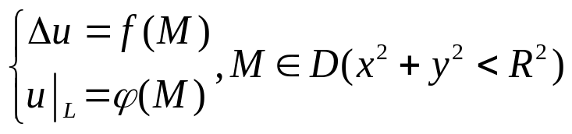
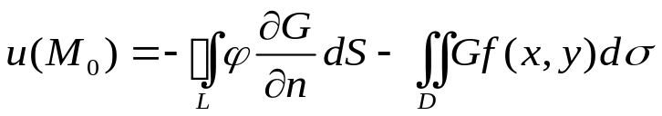
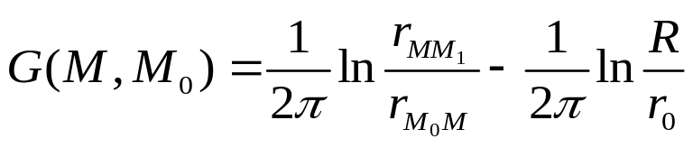
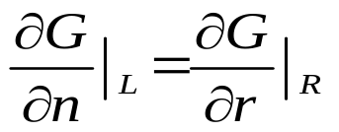
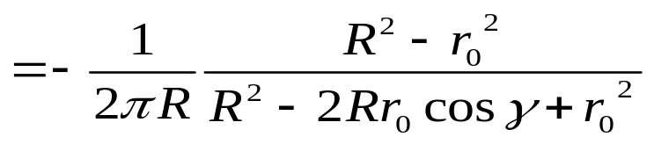
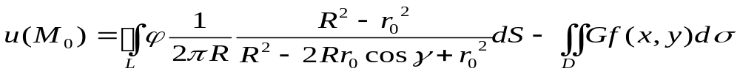
M
(二) 求狄氏解
O
M₀
圆域上狄氏定解问题为 ：
M₁
圆域上狄氏解

Slide 10
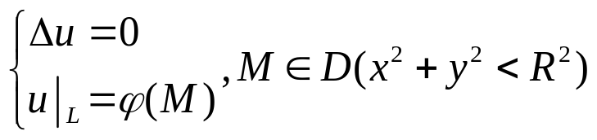
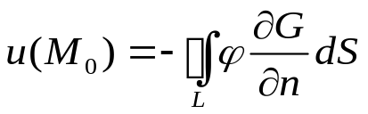
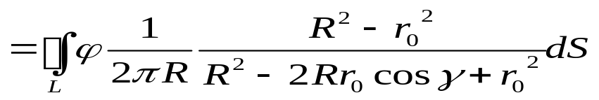
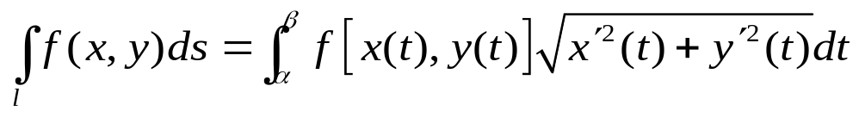
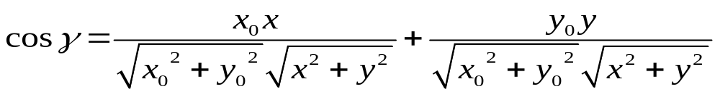


圆域上拉氏狄氏定解问题，有：
M
O
M₀
M₁
考虑到第一型曲线积分计算：
圆的参数方程：
下面计算：cosγ。

Slide 11
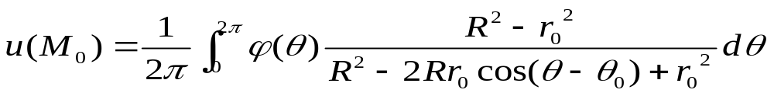
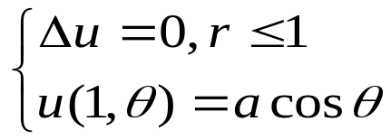
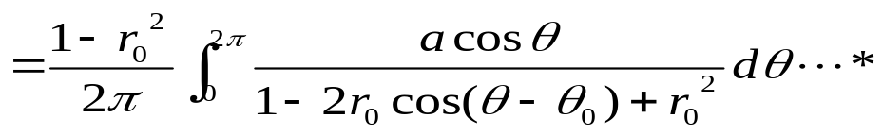
M
O
M₀
当然，泊松解为：
M₁
例题2 求圆域上拉氏方程狄氏解： 。
解法1【格林函数法】：
注：其实，定解已经求出！不过，我们学习一下*中的积分计算。*中积分称为泊松积分。

Slide 12
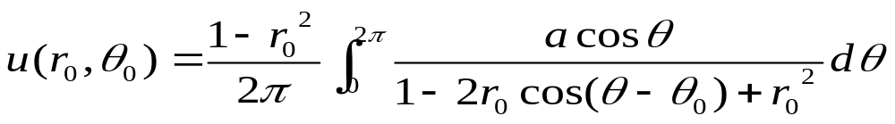
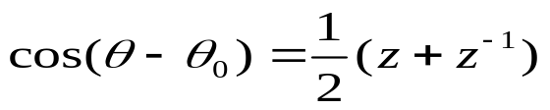

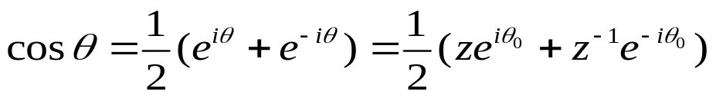




计算积分
计算方法1【留数定理】
令：
欧拉公式
注意到复积分留数定理：设函数f(z) 在回路L所围成的区域B上除有限个孤立奇点b₁,b₂,…,b_{n}外解析,在L围成的闭区域上除这些奇点外连续，则：

Slide 13








特别地，如果奇点是极点，则：
接下来，我们令：
于是，

Slide 14









计算积分
计算方法2【级数展开法】
对于：

Slide 15







于是：

Slide 16




解法2【分离变量法】
由分离变量得到定解问题一般解为：

Slide 17



y
三、第一象限狄氏问题求解
M₁(-ε₀)
M₀
M
(一)、求格林函数
o
x
M₂(-ε₀)
M₃(ε₀)
由镜像法：可确定M₀的像点M₁,M₂,M₃.

Slide 18












y
M₁(-ε₀)
M₀
(二)、求狄氏解
M
o
x
M₂(-ε₀)
M₃(ε₀)
对于 L₁
对于 L₂

Slide 19

y
M₁(-ε₀)
M₀
M
o
x
M₂(-ε₀)
M₃(ε₀)

Slide 20





y
四、上半园域狄氏问题求解
M₁
对于这种问题，我们求出其格林函数。定解问题求解略。
M
狄氏格林函数满足的定解问题为：
M₀
x
M‘₀
M‘₁
镜像法模型为：

Slide 21
P164习题6.5第1、2、3、4题

Slide 22
Thank You !

